Slide 1



Uỷ ban nhân dân huyện Phú Xuyên
Trường Tiểu học NamPhong
Giáo viên : Lê Thị Thanh Thuỷ
Lớp : 1B
Môn : Đạo đức

Slide 2

PHẦN I. KHỞI ĐỘNG
Trò chơi: Nghe giai điệu đoán tên bài hát

Slide 3





Ba ngọn nến lung linh
Cháu yêu bà
Cả nhà thương nhau
Bàn tay mẹ

Slide 4

Chủ đề
QUAN TÂM CHĂM SÓC
NGƯỜI THÂN TRONG GIA ĐÌNH

Slide 5
Thứ Hai ngày 15 tháng 01 năm 2024
Đạo đức
Bài 8: EM VỚI ÔNG BÀ, CHA MẸ

Slide 6

PHẦN II. KHÁM PHÁ
HOẠT ĐỘNG 1 : Kể chuyện theo tranh

Slide 7
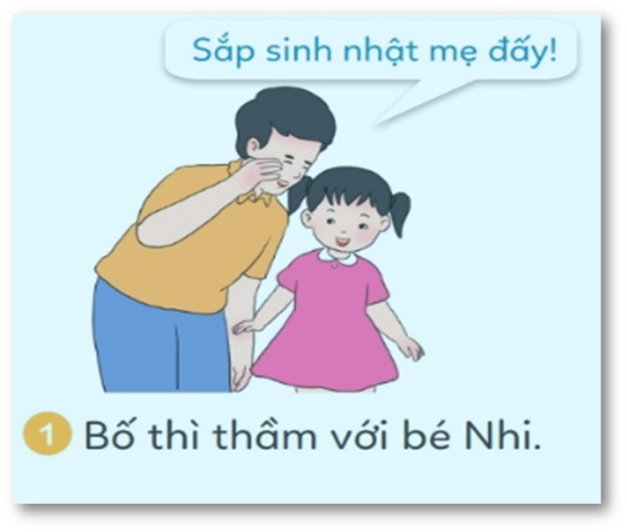
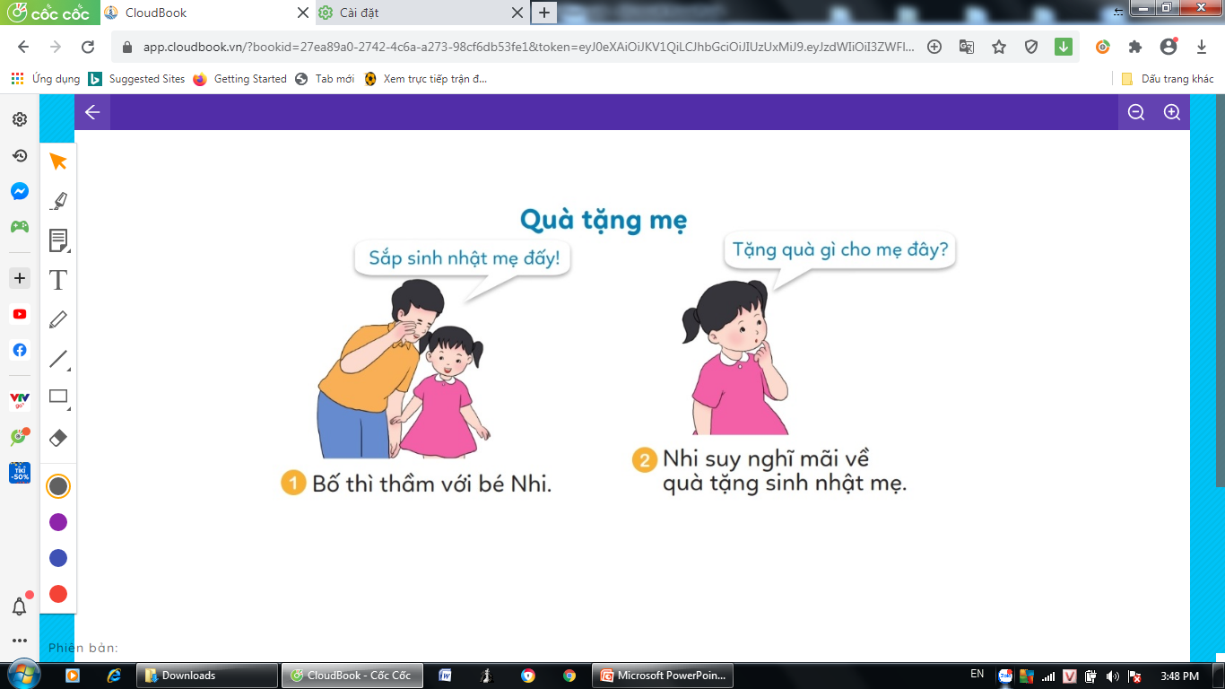
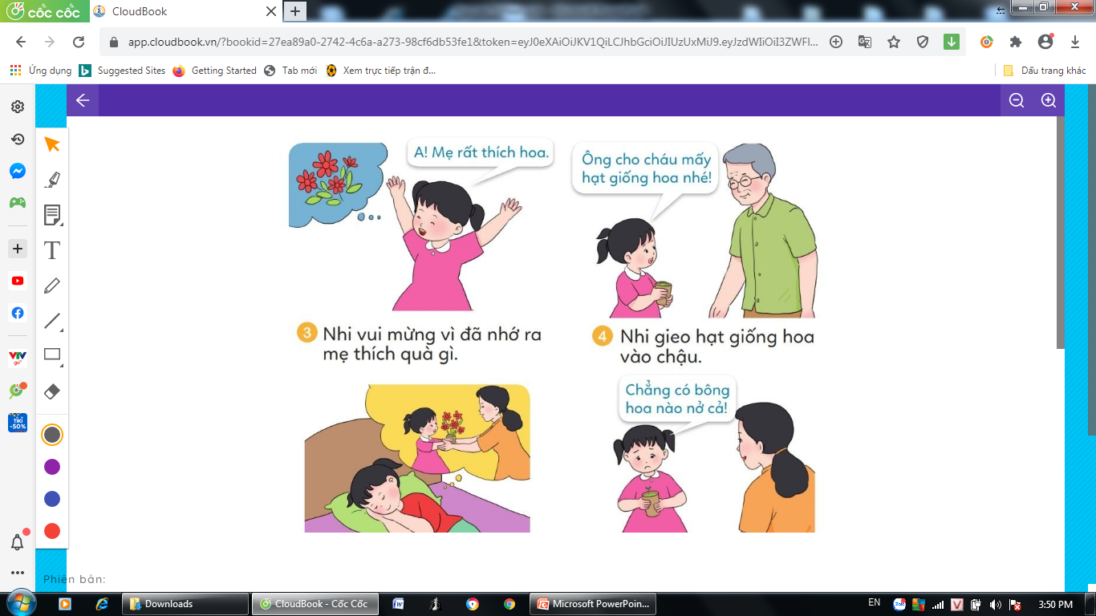
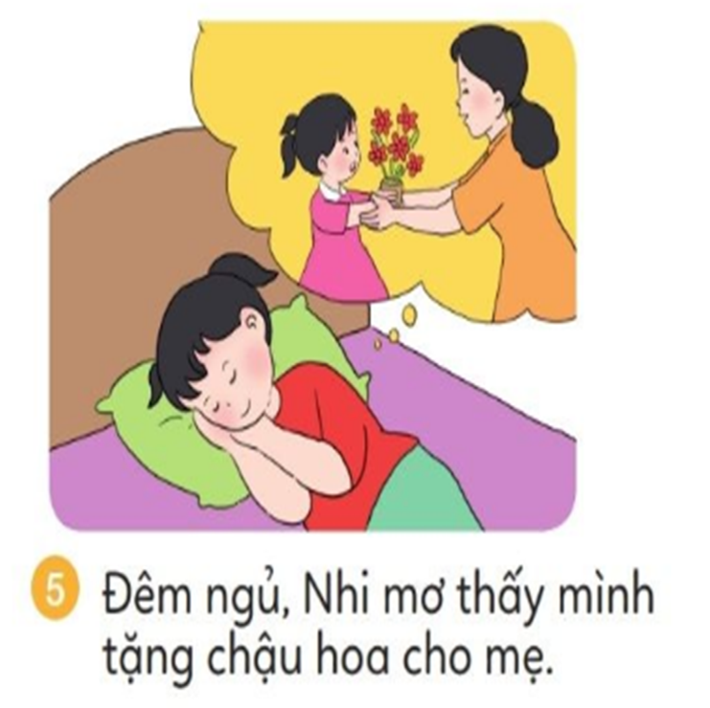
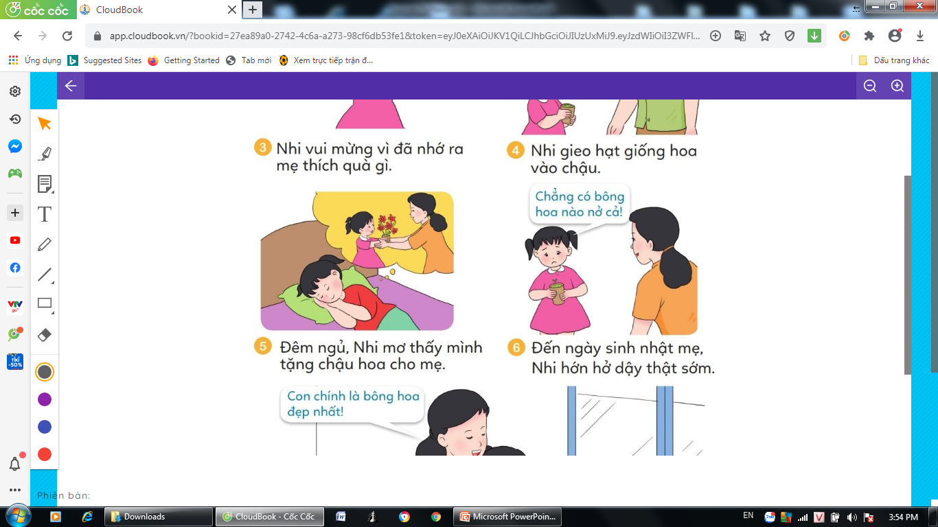
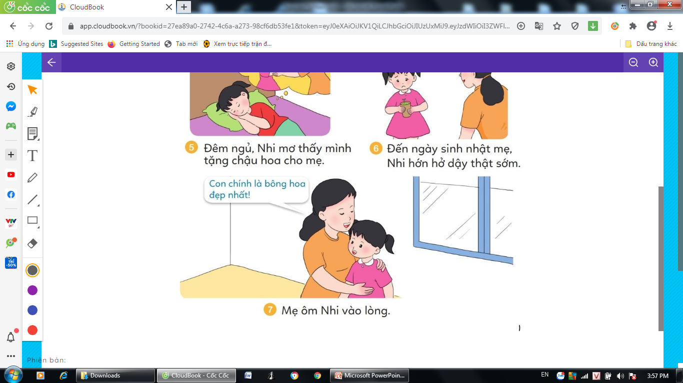
Quà tặng mẹ

Slide 8
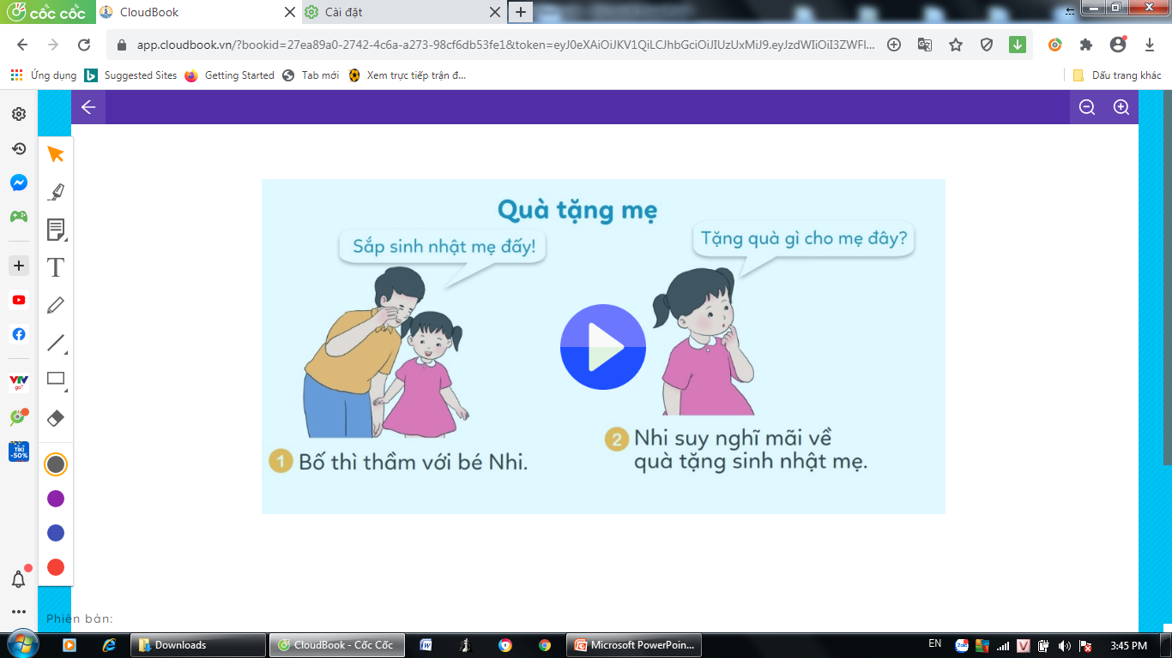

Slide 15
Quà tặng mẹ

Slide 16


Slide 17
1
Nhi đã làm gì để có quà tặng sinh nhật mẹ :
A
Làm một tấm thiếp
B
Vẽ một bức tranh
C
Mua một bó hoa
D
D
Gieo hạt giống hoa và chậu
Gieo hạt giống hoa vào chậu

Slide 18
2
Việc làm của Nhi thể hiện điều gì?
A
Rất thích trồng hoa
B
B
Nhi rất yêu và quan tâm tới mẹ
Nhi rất yêu và quan tâm tới mẹ
C
Muốn đem lại niềm vui cho mẹ
D
Tặng mẹ món quà mẹ thích

Slide 19


GIẢI LAO GIỮA GIỜ

Slide 20
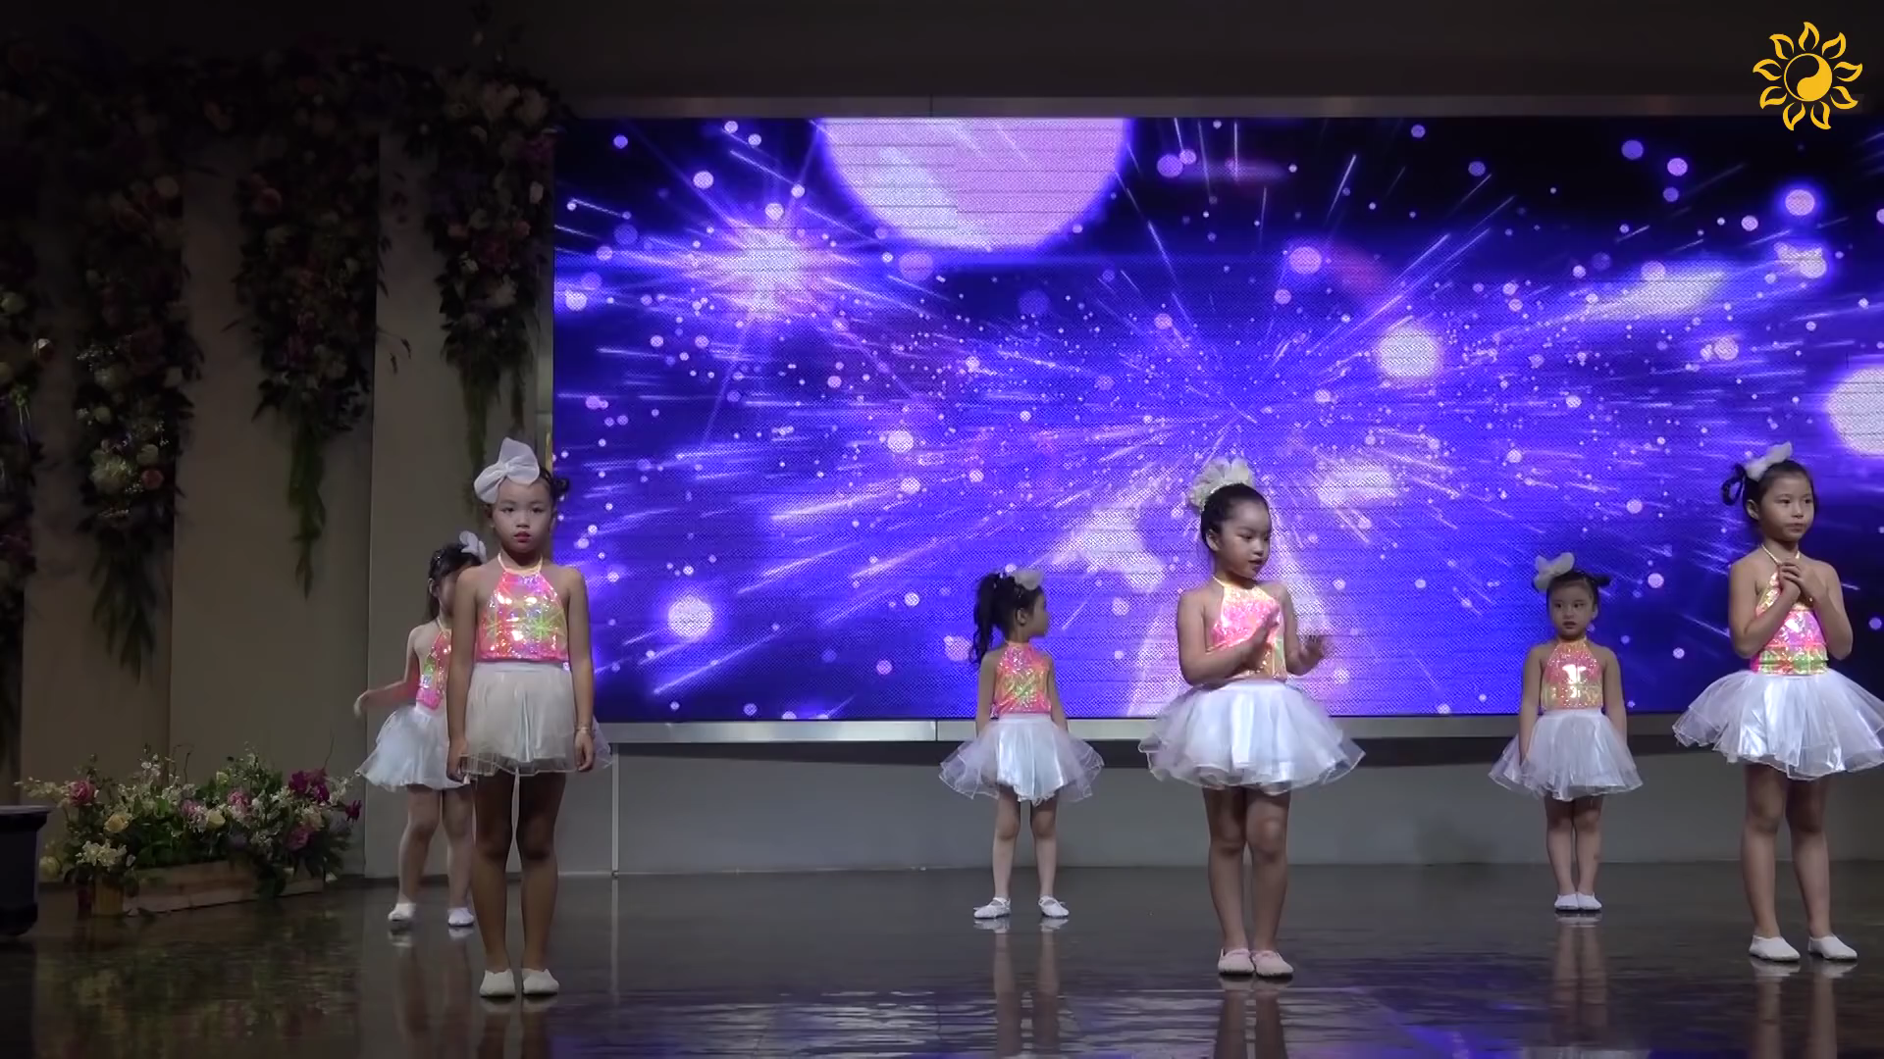

Slide 21
PHẦN II. KHÁM PHÁ
HOẠT ĐỘNG 2 : Tìm hiểu những việc làm thể hiện quan tâm chăm sóc ông bà, cha mẹ.

Slide 22
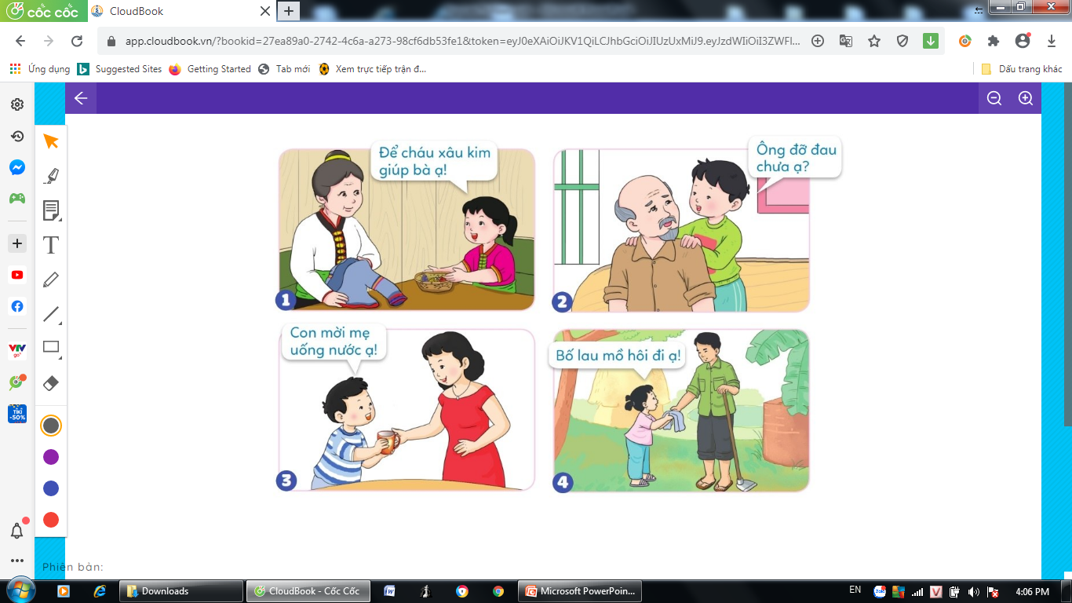

Slide 25



THẢO LUẬN NHÓM

Slide 29

Kết luận
Các em nên làm những việc vừa sức để quan tâm chăm sóc ông bà ba mẹ và có thái độ lễ phép đối với ông bà cha mẹ.

Slide 30


CẢM ƠN QUÝ THẦY, CÔ VÀ
CÁC EM HỌC SINH

